Slide 1
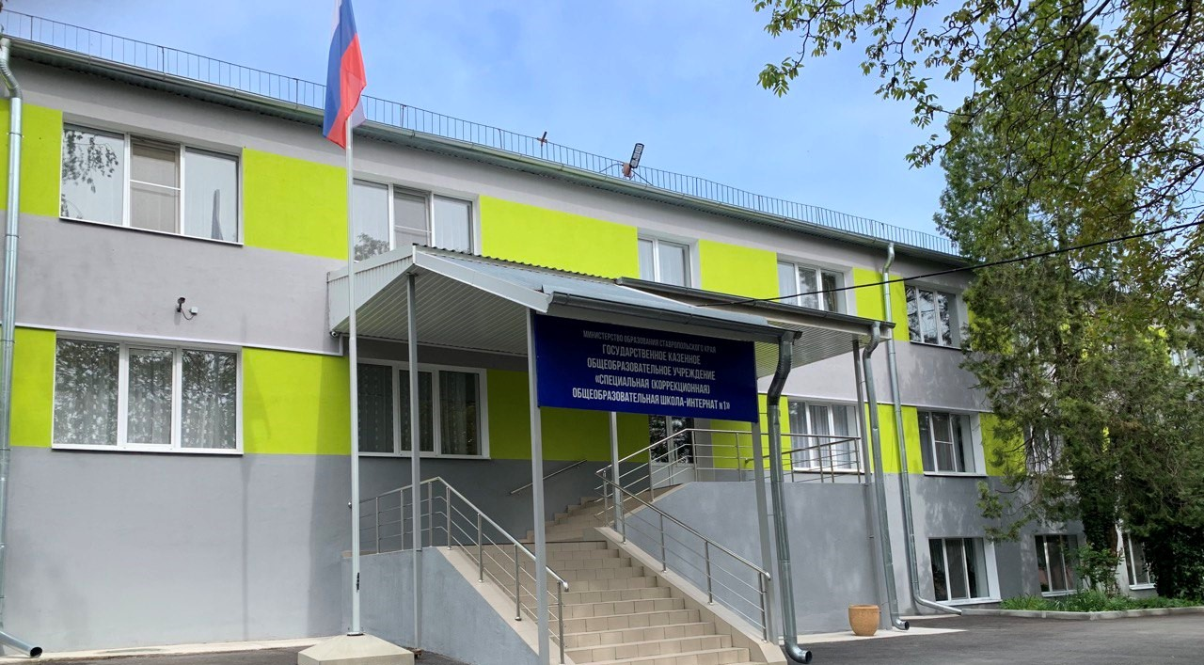
Ставропольский край
Государственное казенное общеобразовательное учреждение «Специальная (коррекционная) общеобразовательная школа-интернат № 1»
Фотография фасада здания
образовательной организации
Для обучающихся с интеллектуальными нарушениями
Номинация «Лучшее развивающее пространство учебной мастерской»
ссылка на сайт https://shcool-in1.ru
Notes:
Обложка

Slide 2
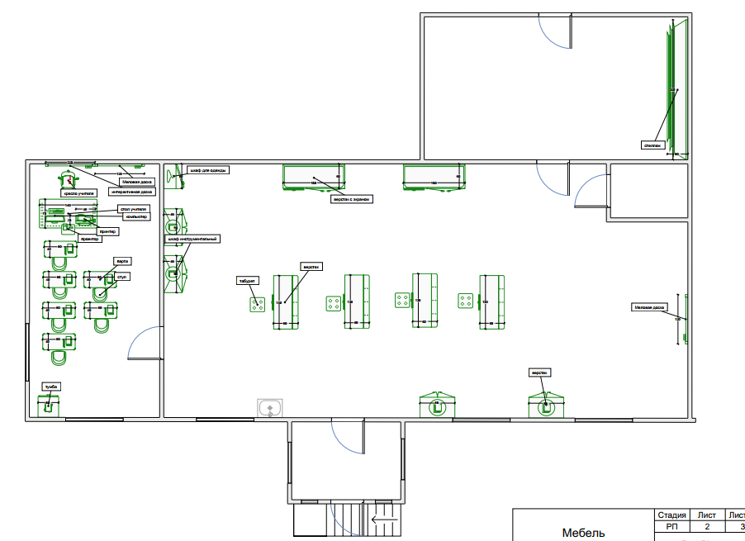
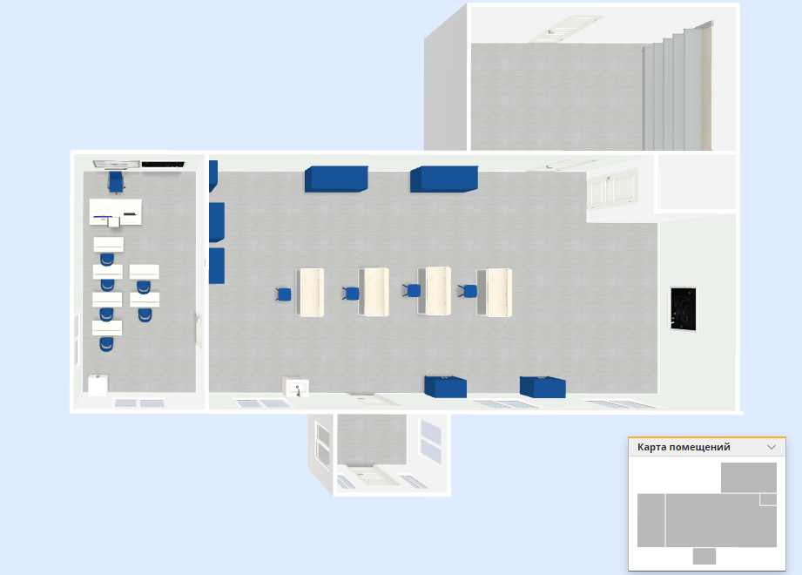
«Лучшее развивающее пространство учебной мастерской»
Картинка 1
Картинка 2
Дизайн-проект учебной мастерской

Slide 3
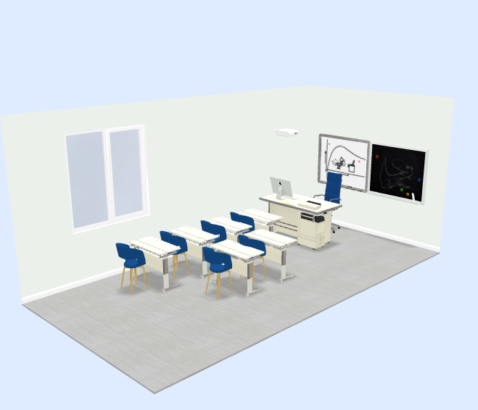
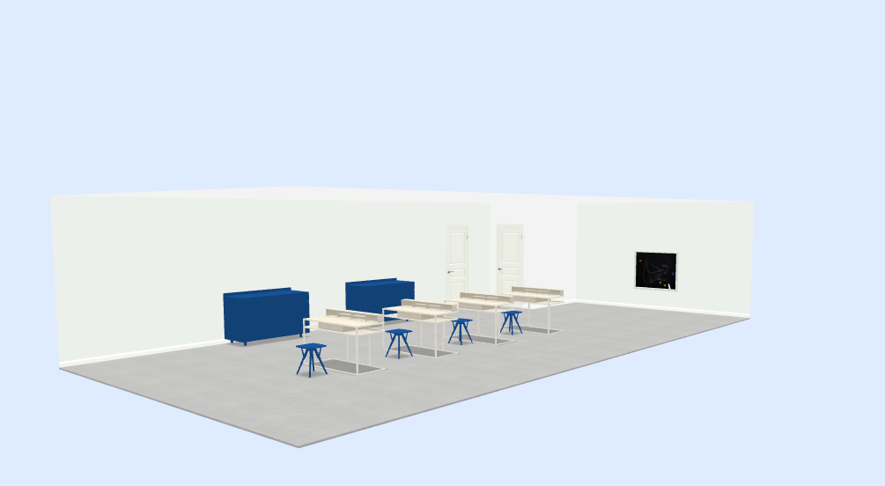
«Лучшее развивающее пространство учебной мастерской»
Картинка 1
Картинка 2
Дизайн-проект учебной мастерской

Slide 4
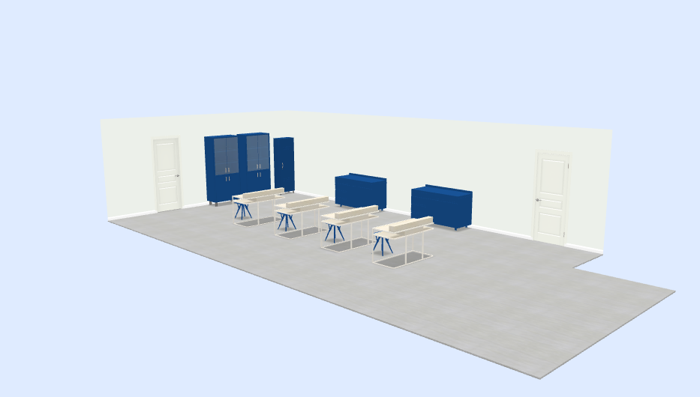
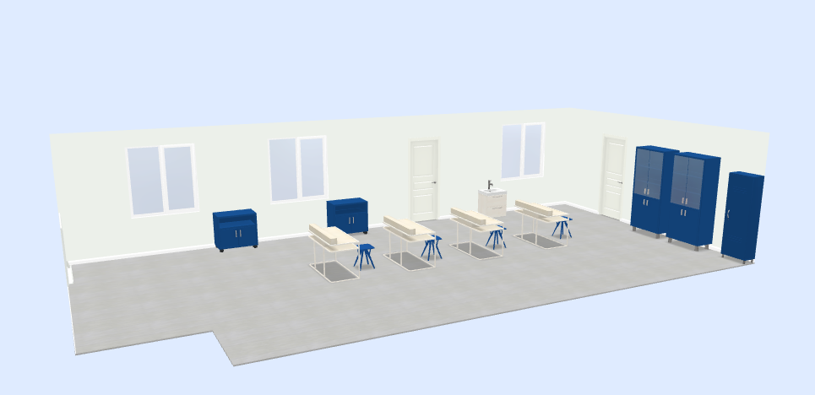
«Лучшее развивающее пространство учебной мастерской»
Картинка 1
Картинка 2
Дизайн-проект

Slide 5
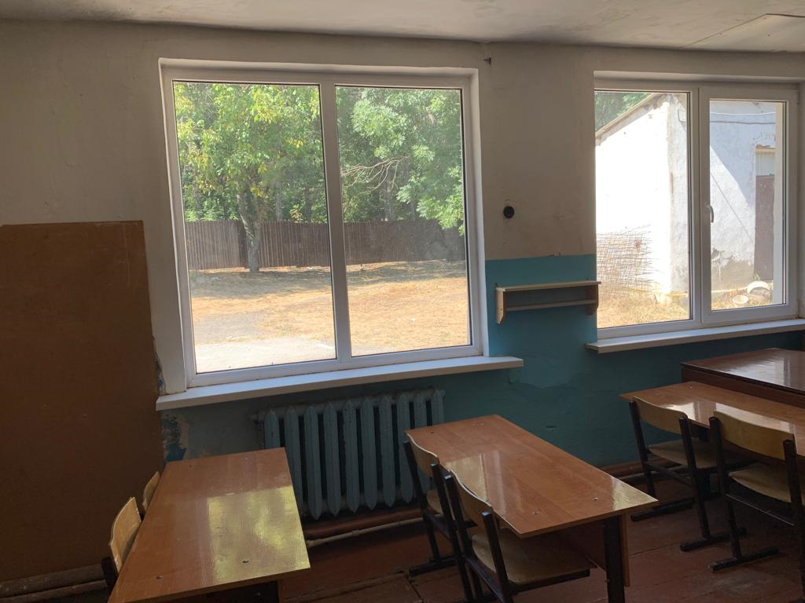
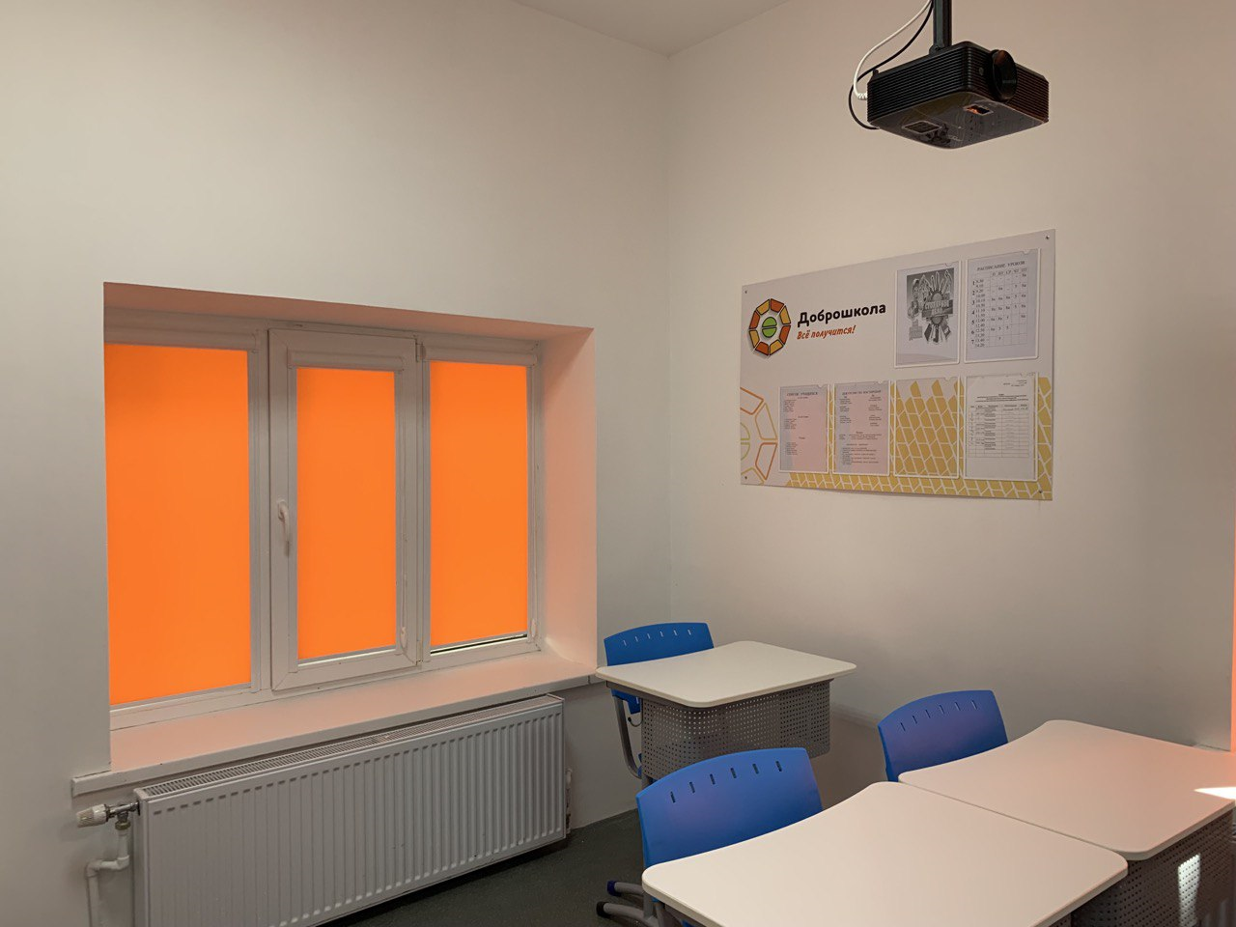
«Лучшее развивающее пространство учебной мастерской»
Картинка 1
Картинка 2
До
После

Slide 6
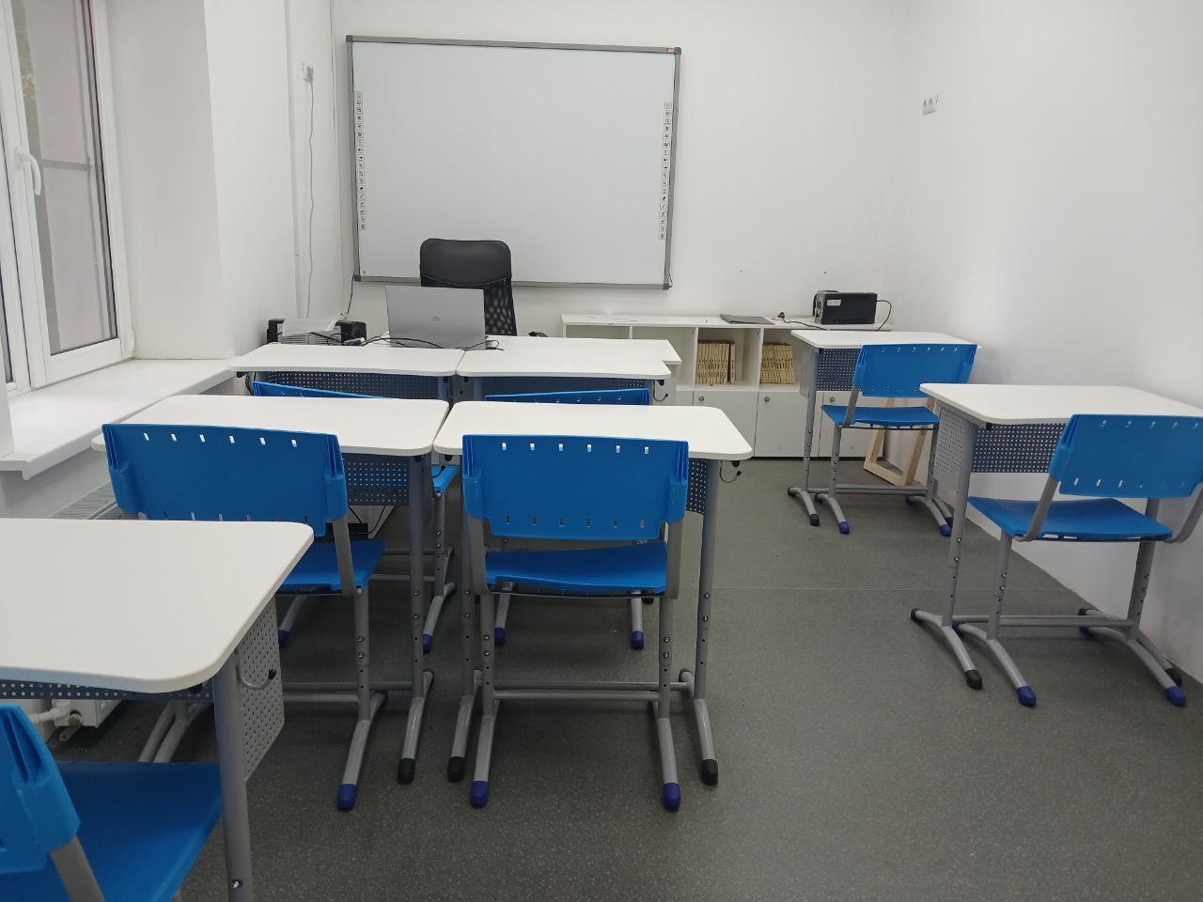
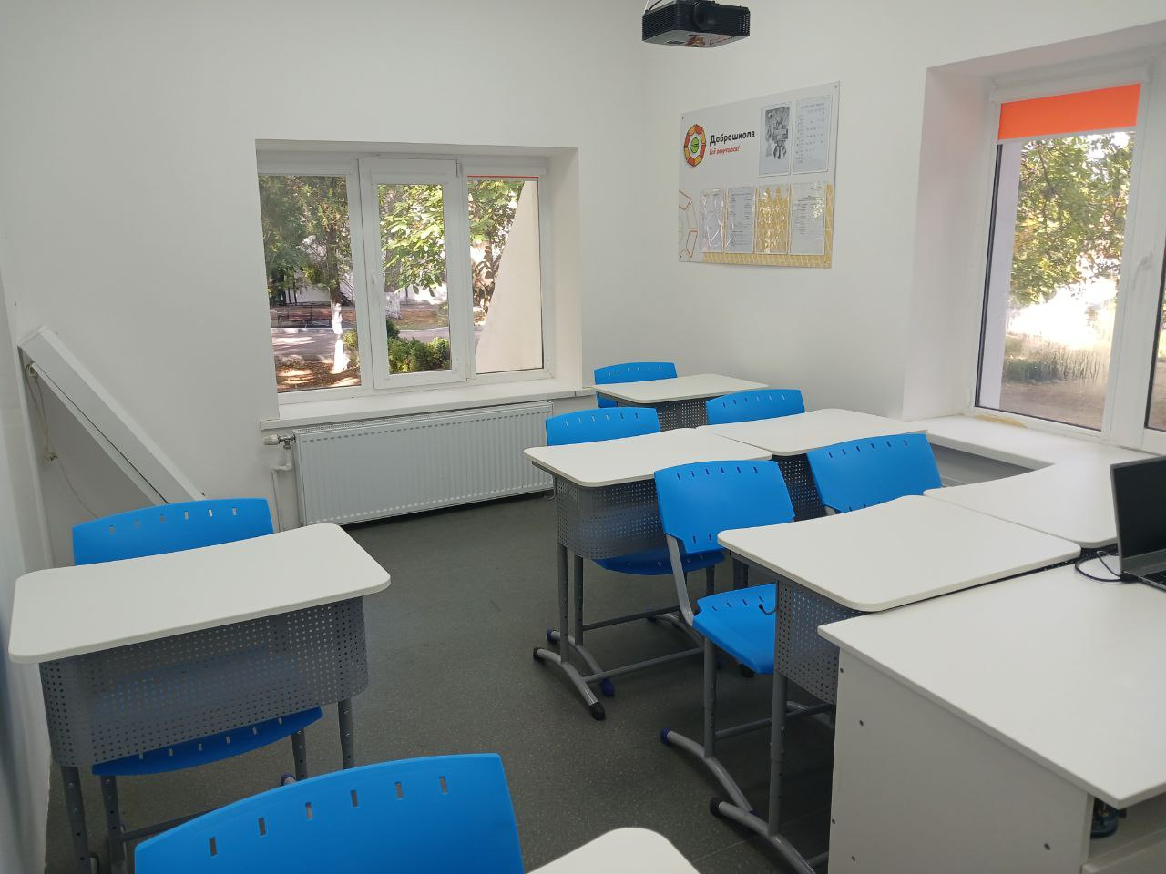
«Лучшее развивающее пространство учебной мастерской»
Картинка 1
Картинка 2
После
После

Slide 7
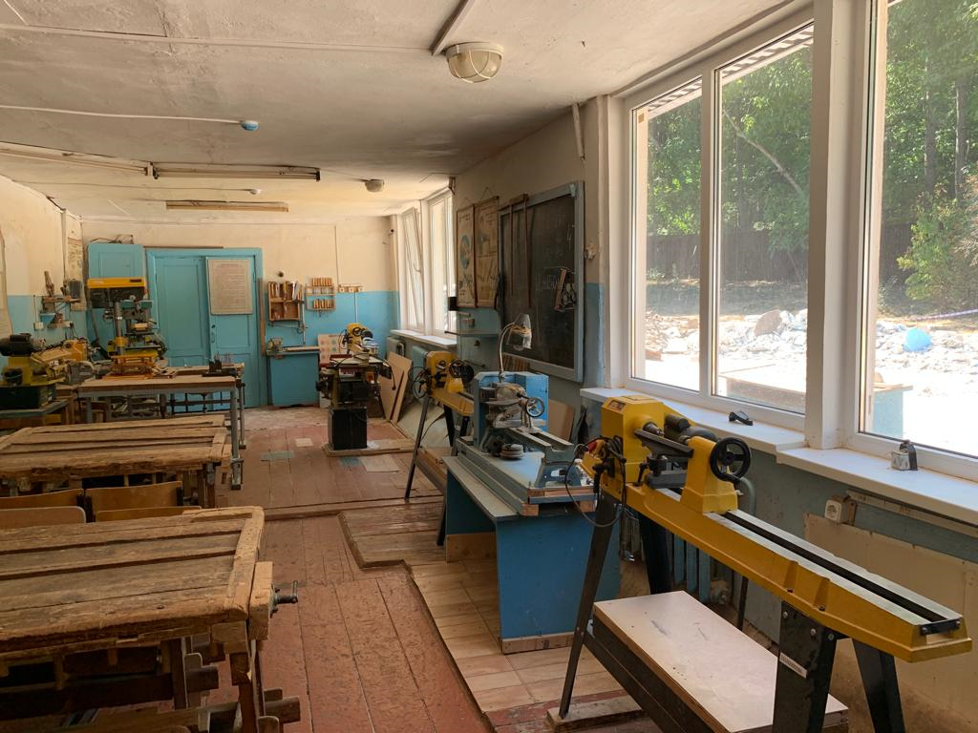
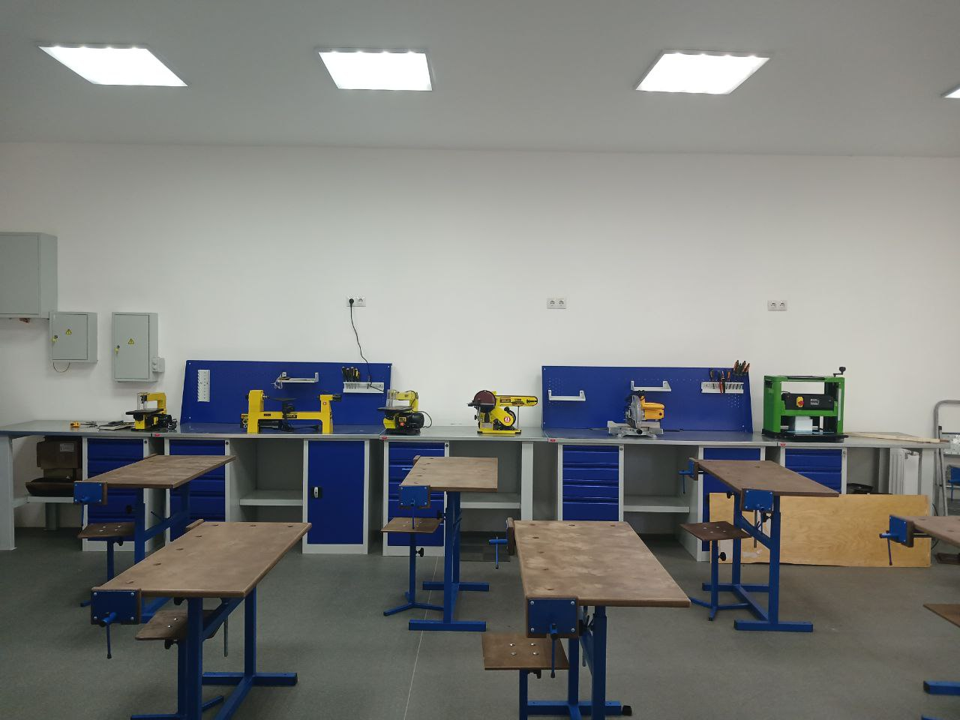
«Лучшее развивающее пространство учебной мастерской»
до
после
До
После

Slide 8
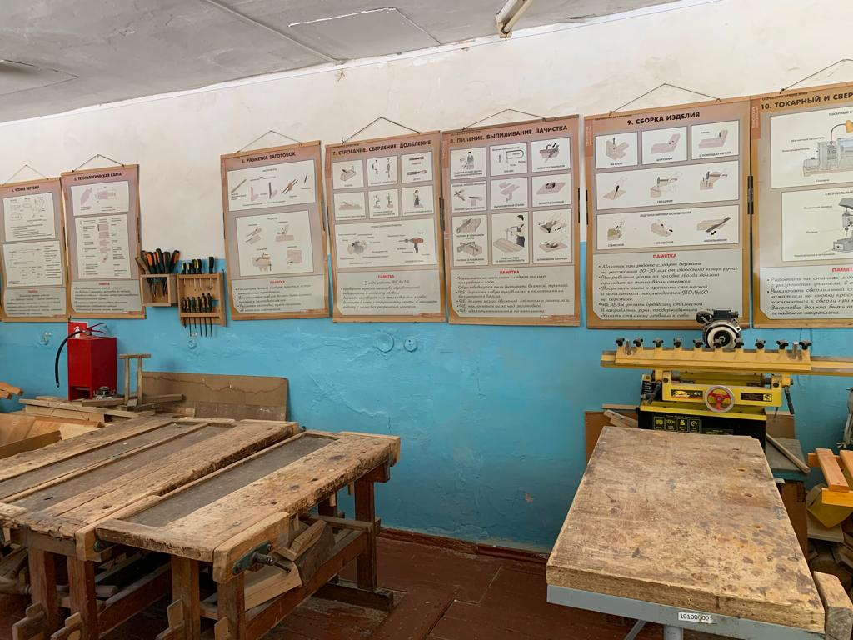
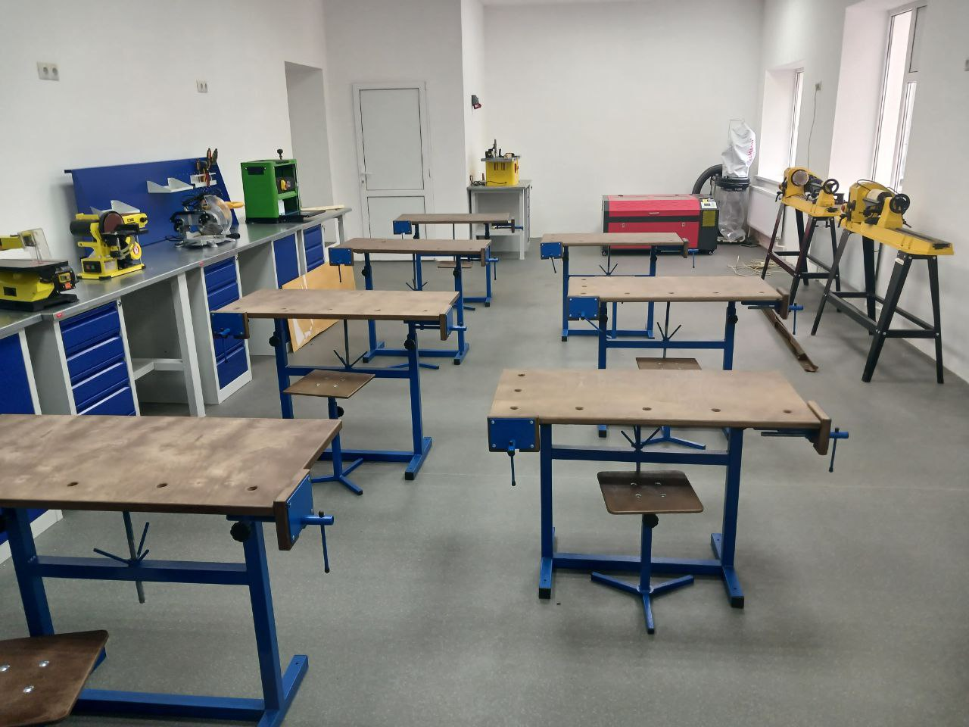
«Лучшее развивающее пространство учебной мастерской»
до
после
До
После

Slide 9
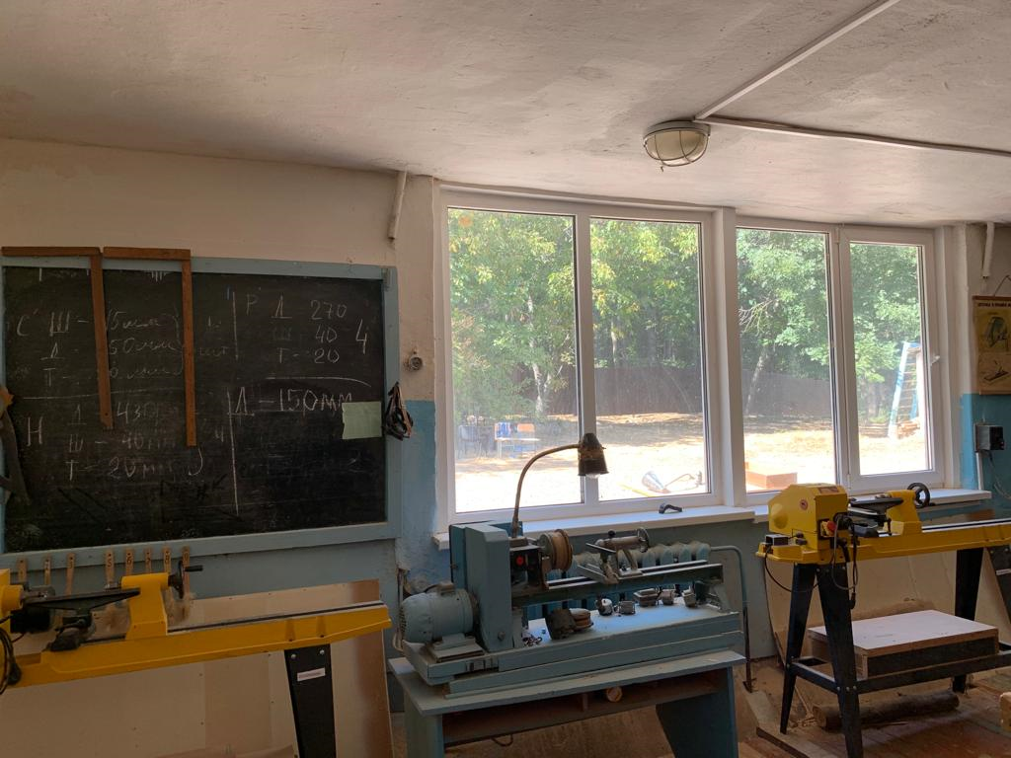
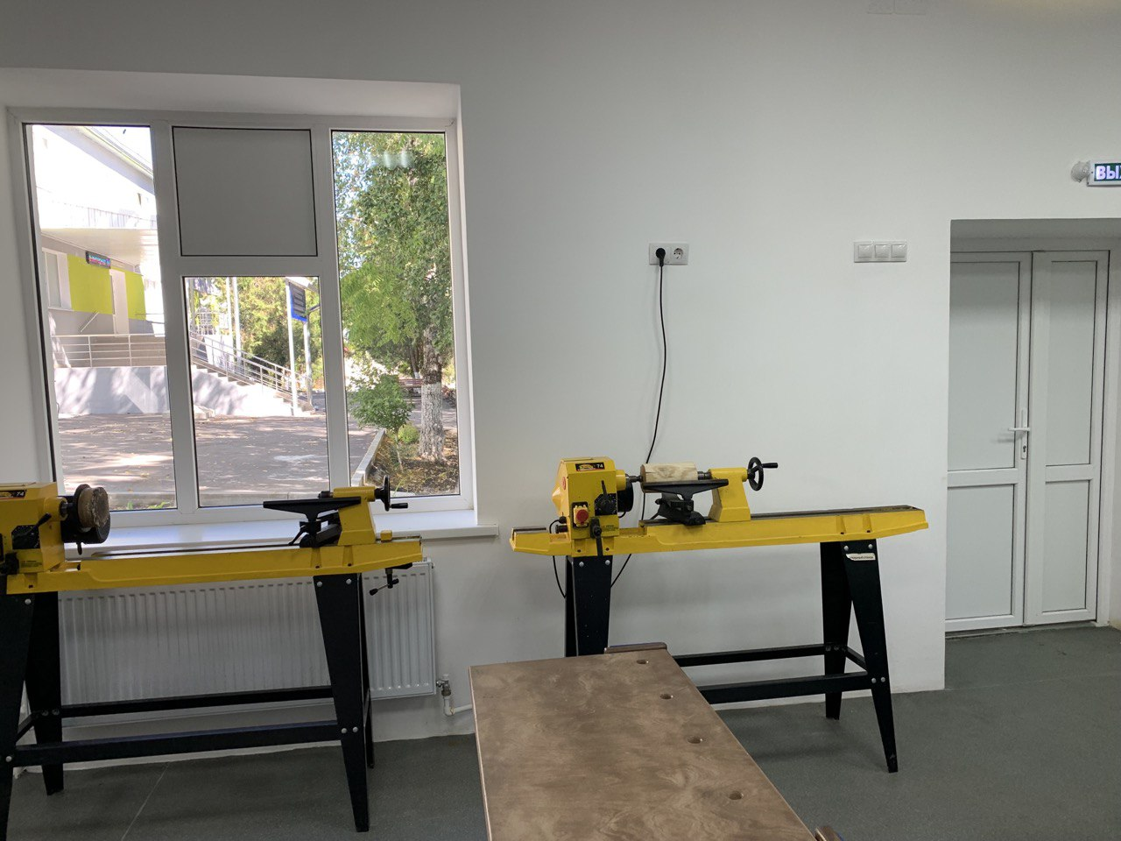
«Лучшее развивающее пространство учебной мастерской»
Картинка 1
Картинка 2
До
После

Slide 10
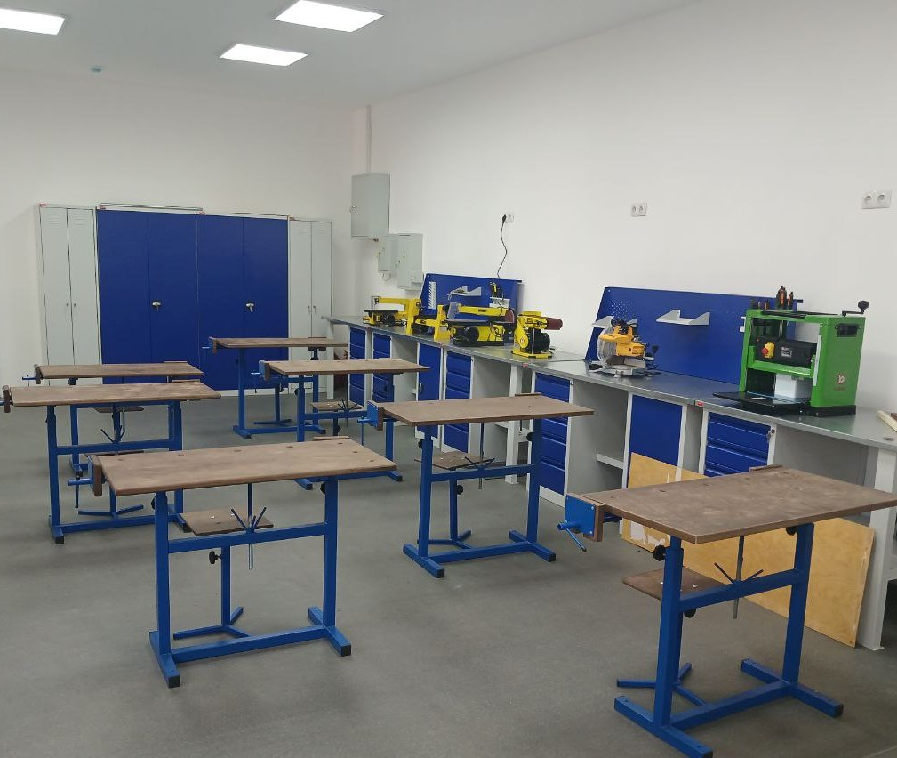
«Лучшее развивающее пространство учебной мастерской»
Картинка 1
Картинка 2
После
После

Slide 11
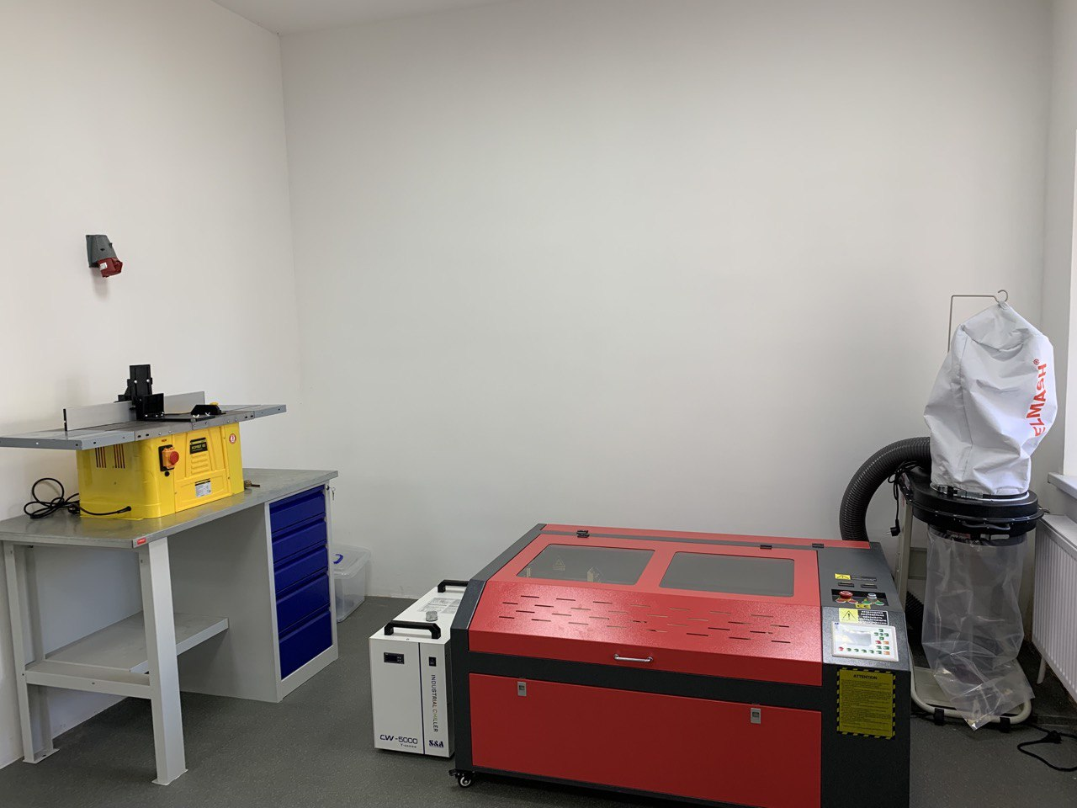
«Лучшее развивающее пространство учебной мастерской»
до
после
После
После

Slide 12
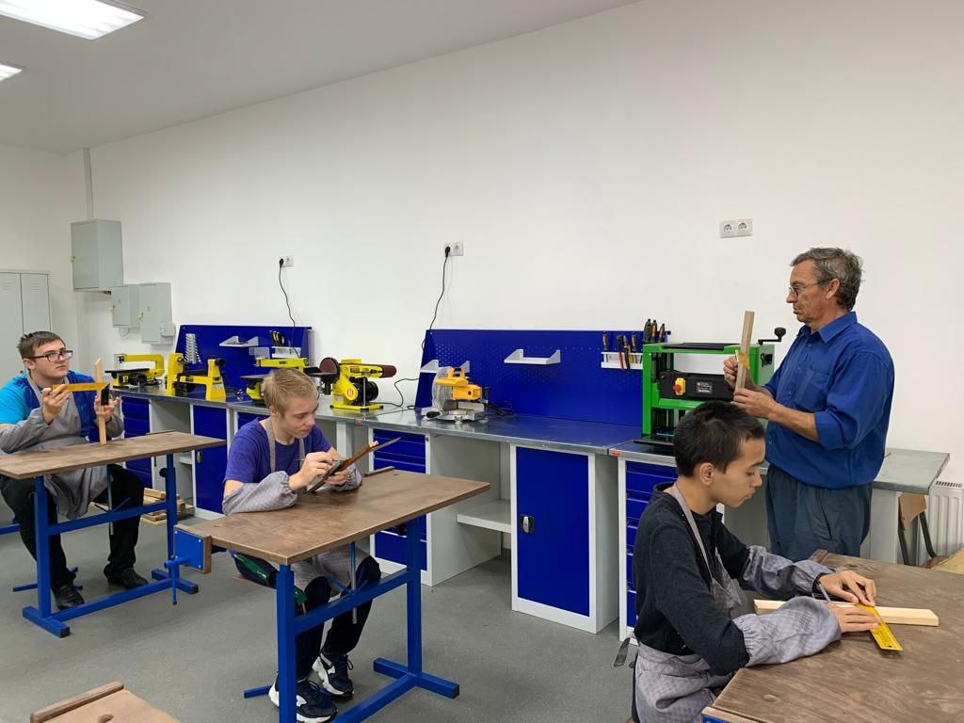
«Лучшее развивающее пространство учебной мастерской»
до
После

Slide 13
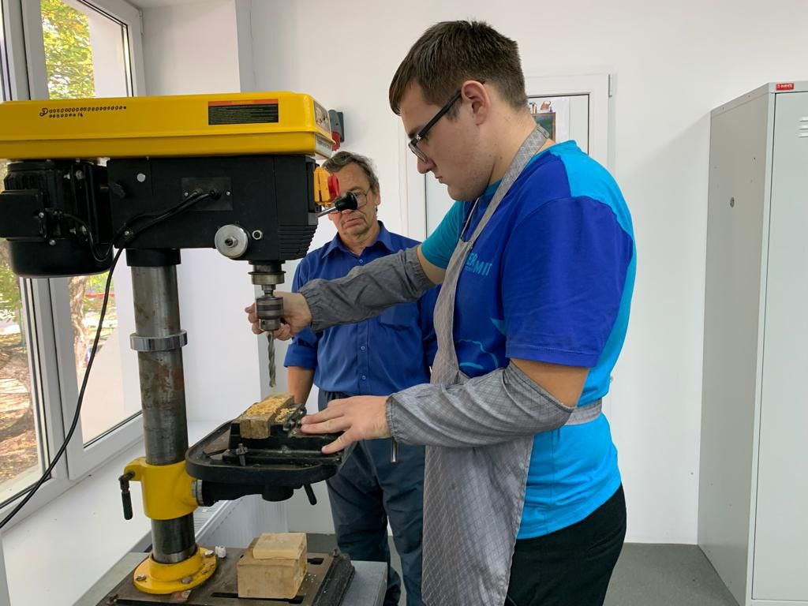
«Лучшее развивающее пространство учебной мастерской»
до
После

Slide 14
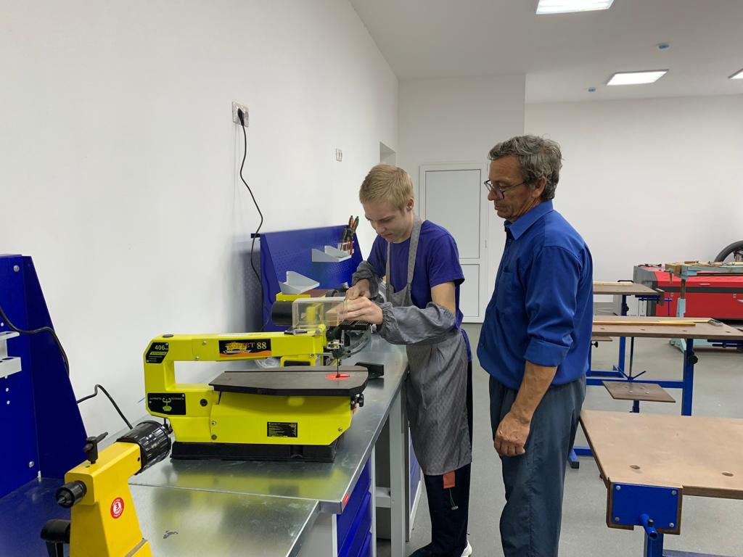
«Лучшее развивающее пространство учебной мастерской»
до
После

Slide 15
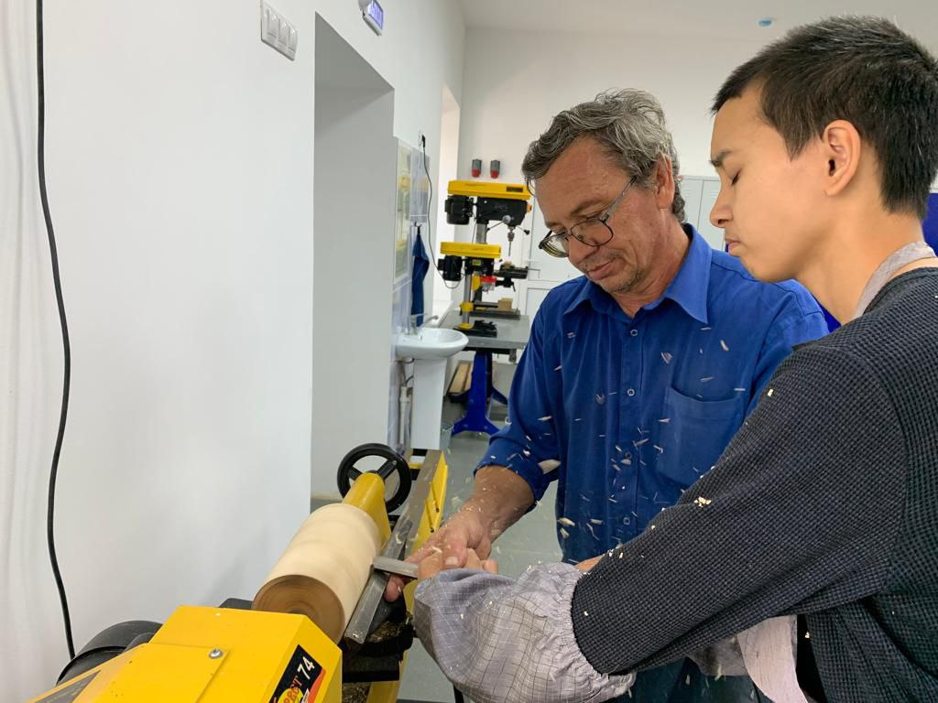
«Лучшее развивающее пространство учебной мастерской»
до
После

Slide 16
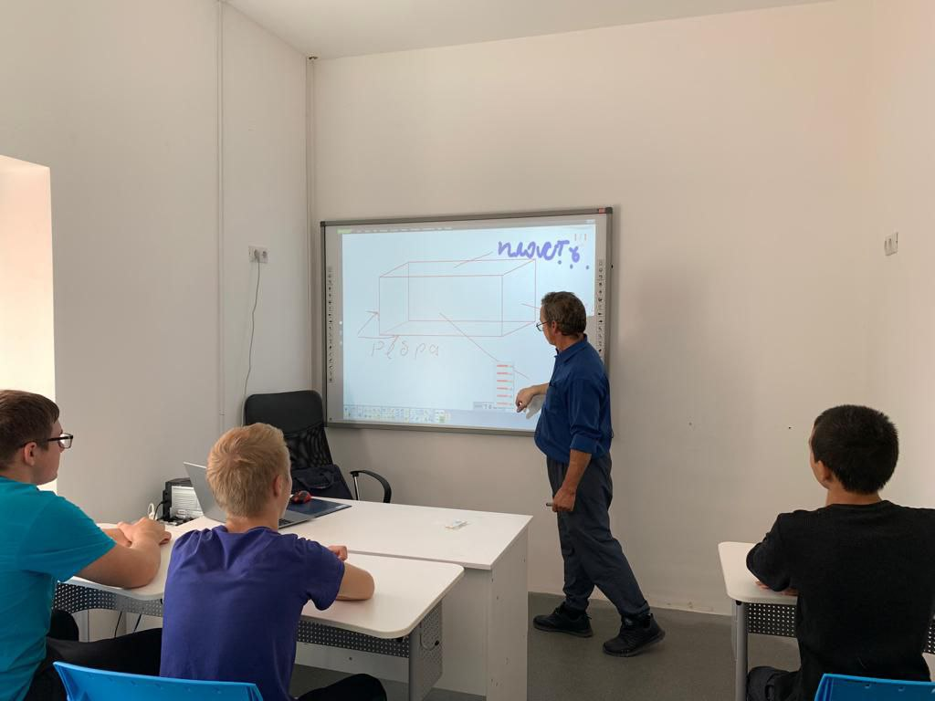
«Лучшее развивающее пространство учебной мастерской»
до
После

